Slide 1
Προστασία δικτύου για συστήματα ελέγχου ενέργειας
CSP004_C_E
ΠΑΡΟΥΣIΑΣΗ:
CRISTINA ALCARAZ,
ΠΑΝΕΠΙΣΤHΜΙΟ ΤΗΣ ΜAΛΑΓΑ,

Slide 2



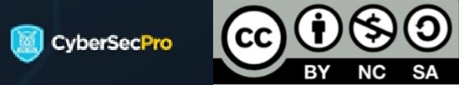
Γνωστοποίηση
Συγχρηματοδοτείται από την Ευρωπαϊκή Ένωση. Ωστόσο, οι απόψεις και οι γνώμες που εκφράζονται είναι αποκλειστικά του/των συγγραφέα/ων και δεν αντανακλούν κατ' ανάγκη τις απόψεις και τις γνώμες της Ευρωπαϊκής Ένωσης ή της HADEA. Ούτε η Ευρωπαϊκή Ένωση ούτε η χορηγούσα αρχή μπορούν να θεωρηθούν υπεύθυνοι γι' αυτές.
Συμφωνία έργου αριθ. 101083594

Slide 3


Προστασία των σταθμών φόρτισης από συγκεκριμένες απειλές
o1. Στόχοι: Ποιος-Τι-Γιατί πρέπει να παρακολουθήσετε αυτή την εκπαίδευση
o2. Διοικητική υποστήριξη κατάρτισης: Πότε-Πού-Πώς
o3. Μαθησιακά αποτελέσματα μάθησης
o4. Περιγράμματα κατάρτισης
o5. Λεπτομέρειες ασκήσεων
o6. XML (Extensible Markup Language - δομημένη μορφή ανταλλαγής δεδομένωνn) Πρακτικές πληροφορίες και απαιτήσεις
o7. Πληροφορίες εγγραφής και επαφές
CSP004_C_E: CRISTINA ALCARAZ, ΠΑΡΟΥΣΊΑΣΗ ΤΗΣ ΕΝΌΤΗΤΑΣ

Slide 4


Στόχοι: Ποιος-Τι-Γιατί πρέπει να παρακολουθήσετε αυτή την εκπαίδευση
ΠΟΙΟΣ
Όσοι ενδιαφέρονται να μάθουν για την προστασία των δικτύων ελέγχου ενέργειας, όπως μηχανικοί και διαχειριστές, επαγγελματίες του τομέα της ενέργειας, φοιτητές, ερευνητές και εκπαιδευτικοί με κάποιες γνώσεις συστημάτων ΤΠ και βασικών αρχών κυβερνοασφάλειας.
ΤΙ
ΓΙΑΤΙ
Θέτει τη βάση (αν και σε προχωρημένο επίπεδο) για την κατανόηση της σχετικότητας της κυβερνοασφάλειας σε έναν συγκεκριμένο τομέα του ενεργειακού τομέα.
Εξοπλίζει τη συμμετοχή με τις απαραίτητες γνώσεις και δεξιότητες για την ανάπτυξη λογισμικού για την προστασία των κρίσιμων συστημάτων, των δικτυακών υποδομών , των δεδομένων και των ουσιωδών πόρων, όπως ο έλεγχος και οι εξουσίες/δυνάμεις.
CSP004_C_E: CRISTINA ALCARAZ, ΠΑΡΟΥΣΊΑΣΗ ΤΗΣ ΕΝΌΤΗΤΑΣ
4

Slide 5
CSP Εκπαίδευση : Πότε-Πού-Πώς
ΠΟΤΕ
ΠΟΥ
ΠΩΣ
Καθώς η ενότητα διεξάγεται αρκετές φορές, συνιστάται να ελέγχετε την πλατφόρμα CyberSecPro DCM για ενημερωμένες πληροφορίες.
Διαδικτυακά, φυσικά ή και τα δύο
Μια ενότητα βασισμένη σε σύγχρονες τάξεις, όπου κάθε εκπαιδευτής θα εξηγεί συγκεκριμένα θέματα, και στο τέλος της ενότητας θα προτείνονται διάφορες δραστηριότητες και θα διεξάγεται μια δοκιμή αξιολόγησης.
20 ώρες συνολικά
Όλες οι πληροφορίες σχετικά με τη λειτουργία σύνδεσης θα δημοσιευθούν στο σύστημα DCM
(2 εντατικές
για διδασκαλία, 1+ εβδομάδα για πρακτικές δραστηριότητες =
3 εβδομάδες)
CSP004_C_E: CRISTINA ALCARAZ, ΠΑΡΟΥΣΊΑΣΗ ΤΗΣ ΕΝΌΤΗΤΑΣ
5

Slide 6


Προτάσεις τιμών
Οφέλη για τους συμμετέχοντες
Διερεύνηση συγκεκριμένου, αλλά πολύ κοινού, πεδίου εφαρμογής στον τομέα
της ενέργειας
Επίπεδο εκπαιδευτικής ενότητας: Προχωρημένο
Επαγγελματική κατάρτιση σε θέματα κυβερνοασφάλειας στον τομέα των δικτύων ελέγχου ενέργειας
Προγραμματισμός λογισμικού
ριζωμένη στα ευρωπαϊκά πλαίσια λογισμικού για την ασφάλεια
Γνωριμίες αιχμής από ειδικούς της βιομηχανίας και ακαδημαϊκούς εμπειρογνώμονες
Παροχή επαρκούς υποστήριξης για την ανάπτυξη δεξιοτήτων και την εξέλιξη της σταδιοδρομίας
CSP004_C_E: CRISTINA ALCARAZ, ΠΑΡΟΥΣΊΑΣΗ ΤΗΣ ΕΝΌΤΗΤΑΣ

Slide 7
Προφίλ των συμμετεχόντων στην κατάρτιση
WHO
Δικτυωμένοι μηχανικοί
Διαχειριστές IT/OT
Επαγγελματίες της ενέργειας, συμπεριλαμβανομένων των φορέων εκμετάλλευσης, των διευθυντών και των διευθυντικών στελεχών, των προμηθευτών ενέργειας και γενικά εργαζομένων δικτύου
Ερευνητές, εκπαιδευτικοί και φοιτητές
Επαγγελματίες της ασφάλειας στον κυβερνοχώρο
Ενθουσιώδεις χρήστες (άτομα με ενδιαφέρον σε νέα τεχνολογία)
CSP004_C_E: CRISTINA ALCARAZ, ΠΑΡΟΥΣΊΑΣΗ ΤΗΣ ΕΝΌΤΗΤΑΣ

Slide 8
Προφίλ του εκπαιδευτή
WHO
Cristina Alcaraz
Αναπληρωτής καθηγητής στο Πανεπιστήμιο του
Μάλαγα, διδάκτωρ Πληροφορικής με εκτεταμένη εμπειρία στην κυβερνοασφάλεια XML (Extensible Markup Language - δομημένη μορφή ανταλλαγής δεδομένωνn) και την προστασία κρίσιμων υποδομών σε δίκτυα ηλεκτρικής ενέργειας και έξυπνα δίκτυα.
Abdelkader Shaaban
Επιστήμονας Ασφάλεια & Τεχνολογίες Επικοινωνιών Κέντρο Ψηφιακής Ασφάλειας & Ασφάλειας Διδακτορικό στην Επιστήμη των Υπολογιστών, Αυστριακό Ινστιτούτο Τεχνολογίας (AIT)
CSP004_C_E: CRISTINA ALCARAZ, ΠΑΡΟΥΣΊΑΣΗ ΤΗΣ ΕΝΌΤΗΤΑΣ

Slide 9
ΤΙ
Θέματα κατάρτισης
Εισαγωγή στην προστασία δικτύων ελέγχου ενέργειας
Συνήθεις αδυναμίες και επιθέσεις ασφαλείας σε δίκτυα ελέγχου ενέργειας
Ουσιώδης προστασία για τα δίκτυα ελέγχου ενέργειας
Προηγμένη προστασία για δίκτυα ελέγχου ενέργειας xml-ph-0000@DeepL (λογισμικό μηχανικής μετάφρασης βασισμένο σtην ΤΝ)
CSP004_C_E: CRISTINA ALCARAZ, ΠΑΡΟΥΣΊΑΣΗ ΤΗΣ ΕΝΌΤΗΤΑΣ

Slide 10
ΓΙΑΤΙ
(Γνώση)
Μαθησιακά αποτελέσματα
Γνώση των Ευπαθειών και των απειλών σε συγκεκριμένα συστήματα και πρωτόκολλα δικτύου
Γνώση των πλέον σχετικών πρωτοκόλλων και μηχανισμών ασφαλείας για την προστασία κρίσιμων δικτύων
Γνώση των σχετικών μηχανισμών ασφάλειας για την προστασία των κρίσιμων ακραίων σημείων μιας επικοινωνίας, λαμβάνοντας υπόψη, για παράδειγμα, τα τείχη (ηλεκτρονικής) προστασίας.
CSP004_C_E: CRISTINA ALCARAZ, ΠΑΡΟΥΣΊΑΣΗ ΤΗΣ ΕΝΌΤΗΤΑΣ

Slide 11
WHY-2
(Πρακτικές δεξιότητες)
Μαθησιακά αποτελέσματα
Ανάλυση ενεργειακών σεναρίων και εντοπισμός σφαλμάτων διαρθρώσεων, Ευπάθειας και Κινδύνων
Διαρθρώνουμε τα συστήματα σύμφωνα με τις βασικές αρχές ασφάλειας
Προσδιορισμός και υλοποίηση μηχανισμών ασφαλείας που βελτιώνουν την ασφάλεια των δικτύων και των κρίσιμων ακραίων σημείων
CSP004_C_E: CRISTINA ALCARAZ, ΠΑΡΟΥΣΊΑΣΗ ΤΗΣ ΕΝΌΤΗΤΑΣ

Slide 12

Περίγραμμα κατάρτισης
Εκπαιδευτές, συνεδρίες και εκτιμώμενες ώρες
Θέμα-1: Εισαγωγή στην προστασία δικτύων ελέγχου ενέργειας
Cristina Alcaraz
1 συνεδρία, 2
Θέμα-2: Συνήθεις αδυναμίες και επιθέσεις ασφάλειας σε δίκτυα ελέγχου ενέργειας
Cristina Alcaraz, Shaaban Abdelkader
2 συνεδρίες, 4
CSP004_C_E: CRISTINA ALCARAZ, ΠΑΡΟΥΣΊΑΣΗ ΤΗΣ ΕΝΌΤΗΤΑΣ

Slide 13
Περίγραμμα κατάρτισης-2
Εκπαιδευτές, συνεδρίες και εκτιμώμενες ώρες
Θέμα-3: Ουσιώδης προστασία για δίκτυα ελέγχου ενέργειας
Shaaban Abdelkader, Cristina Alcaraz
3 συνεδρίες, 6
Θέμα-4: Προηγμένη προστασία για δίκτυα ελέγχου ενέργειας
Shaaban Abdelkader, Cristina Alcaraz
3 συνεδρίες, 6
CSP004_C_E: CRISTINA ALCARAZ, ΠΑΡΟΥΣΊΑΣΗ ΤΗΣ ΕΝΌΤΗΤΑΣ

Slide 14
Θέμα-1: Εισαγωγή στην προστασία δικτύων ελέγχου ενέργειας
Θα καλύψουμε αυτές τις δεξιότητες
Εισαγωγή στο πλαίσιο της εφαρμογής
Κύριες προκλήσεις ασφάλειας στα δίκτυα ελέγχου εξουσίας/δυνάμεων, ιδίως όταν οι νέες ΤΠ συγκλίνουν με τα ΟΤ
Ταξινόμηση των απειλών στα δίκτυα ελέγχου ενέργειας
Μελέτες περιπτώσεων και ανάλυση
CSP004_C_E: CRISTINA ALCARAZ, ΠΑΡΟΥΣΊΑΣΗ ΤΗΣ ΕΝΌΤΗΤΑΣ

Slide 15
Θέμα-2: Κοινές αδυναμίες και επιθέσεις ασφάλειας
σε δίκτυα ενεργειακού ελέγχου
Θα καλύψουμε αυτές τις δεξιότητες
Κύριες αδυναμίες ασφαλείας των δικτύων ελέγχου και των πρωτοκόλλων επικοινωνίας τους
Αδυναμίες ασφαλείας των πρωτοκόλλων επικοινωνίας TCP/IP και κατανόηση των κινδύνων ασφαλείας που οφείλονται σε θέματα κληρονομικότητας
Επιθετικά εργαλεία κατά της καλής απόδοσης των δικτύων ελέγχου και των πόρων τους
Πρακτικές ασκήσεις για την κατανόηση των αδυναμιών που αναφέρονται στο προηγούμενο σημείο
CSP004_C_E: CRISTINA ALCARAZ, ΠΑΡΟΥΣΊΑΣΗ ΤΗΣ ΕΝΌΤΗΤΑΣ

Slide 16
Θέμα-3: ουσιώδες
Προστασία για δίκτυα ελέγχου ενέργειας
Θα καλύψουμε αυτές τις δεξιότητες
Τα κύρια πρωτόκολλα ασφαλείας TCP (Transmission Control Protocol - πρωτόκολλο επικοινωνίας δικτύου που χρησιμοποιείται στο διαδίκτυο) για την ενίσχυση της ασφάλειας στα λειτουργικά κανάλια επικοινωνίας
Μέτρα ασφαλείας για τα ακραία σημεία προκειμένου να αποτραπούν πιθανές εισβολές
Πρακτικές ασκήσεις
CSP004_C_E: CRISTINA ALCARAZ, ΠΑΡΟΥΣΊΑΣΗ ΤΗΣ ΕΝΌΤΗΤΑΣ

Slide 17
Θέμα-4: Για προχωρημένους Προστασία για δίκτυα ελέγχου ενέργειας
Θα καλύψουμε αυτές τις δεξιότητες
Μηχανισμοί και τεχνικές ανίχνευσης εισβολών για τον μεταγενέστερο προσδιορισμό κανόνων ανίχνευσης σε επίπεδο δικτύου όπου η επικοινωνία βασίζεται σε βιομηχανικά πρωτόκολλα
Προηγμένοι μηχανισμοί παρακολούθησης που ελέγχουν τη διαχείριση της ασφάλειας στα δίκτυα ενεργειακού ελέγχου, καθώς και τα αρχεία καταγραφής που διαχειρίζονται τα ακραία σημεία, όπως οι συσκευές IT και OT.
Πρακτικές ασκήσεις
CSP004_C_E: CRISTINA ALCARAZ, ΠΑΡΟΥΣΊΑΣΗ ΤΗΣ ΕΝΌΤΗΤΑΣ

Slide 18
Πρακτικές ασκήσεις κατάρτισης
Διάφοροι τύποι πρακτικών ασκήσεων θα προσφέρονται καθ' όλη τη διάρκεια της ενότητας:
Προαιρετικές πρακτικές εργασίες, δεν αξιολογούνται από τους εκπαιδευτές
Τελική πρακτική εργασία, η οποία θα αξιολογηθεί ανάλογα με τον αριθμό των δραστηριοτήτων, την ποιότητα της ανάπτυξης λογισμικού ή της τεχνικής που εφαρμόζουν οι εκπαιδευόμενοι και την ποιότητα των αναφορών.
CSP004_C_E: CRISTINA ALCARAZ, ΠΑΡΟΥΣΊΑΣΗ ΤΗΣ ΕΝΌΤΗΤΑΣ

Slide 19
Μέθοδος αξιολόγησης
Περιγράψτε τα στοιχεία αξιολόγησης και τη διαδικασία αξιολόγησης
Στοιχείο αξιολόγησης | Πώς | Σημειώσεις
Μελέτες περιπτώσεων μέρος του επιλογές εργασίες και δοκιμές) | (Προαιρετικά) ατομικό καθήκοντα για να προβληματιστείτε στο αντίστοιχο θέμα | Απλές ενέργειες με βάση κυρίαρχη ανάωση επιστημονικών άρθρων, ειδήσεων κ.λπ.
Τελικό έργο/εκχωρούμενες εργασίες στο πλαίσιο των αναφορών "ποιότητας". (ΑΠΑΡΑΙΤΗΤΟ) | Ατομικό/ομαδικό σχέδιο που θα υποβληθεί αργότερα | Πρακτικές δράσεις με τη χρήση πολλαπλών τύπων εργαλείων και εξειδικευμένων προσομοιωτών
Τελική δοκιμή (ΑΠΑΡΑΙΤΗΤΟ) | Δοκιμή αξιολόγησης, η οποία μπορεί να ολοκληρώνεται με μελέτες περιπτώσεων όπου οι εκπαιδευόμενοι πρέπει να αποδείξουν πρακτικές γνώσεις | Παρουσία των εκπαιδευτών (περίπου 40-60 λεπτά)
Εκχωρούμενες εργασίες (Βαθμολογία: 0.0-7.0) | Δοκιμή (Βαθμολογία: 0.0 - 3.0)
70% του 10,0 | 30% του 10,0
Ελάχιστη βαθμολογία για την επιτυχή περάτωση της ενότητας: >= 5.0
CSP004_C_E: CRISTINA ALCARAZ, ΠΑΡΟΥΣΊΑΣΗ ΤΗΣ ΕΝΌΤΗΤΑΣ

Slide 20
Ιστορική γνώση και προαπαιτούμενα
Γνώσεις υποβάθρου:
Γνώση των βασικών αρχών της κυβερνοασφάλειας
Γνώση βασικών εννοιών υπολογιστών
Εξοικείωση με τα παραδοσιακά λειτουργικά συστήματα Linux (λειτουργικό σύστημα ανοιχτού κώδικα βασισμένο στο Unix) και Windows
Προαπαιτούμενα:
Βασικές γνώσεις των ουσιωδών στοιχείων πληροφορικής και κυβερνοασφάλειας
Εμπειρία με λειτουργικά συστήματα, διαρθρώσεις δικτύων και πρωτόκολλα δικτύωσης
CSP004_C_E: CRISTINA ALCARAZ, ΠΑΡΟΥΣΊΑΣΗ ΤΗΣ ΕΝΌΤΗΤΑΣ

Slide 21
Τεχνικά εργαλεία και άλλες απαιτήσεις
Τεχνικά εργαλεία XML (Extensible Markup Language - δομημένη μορφή ανταλλαγής δεδομένωνn)
Υπολογιστής με πρόσβαση στο Ίντερνετ για σύνδεση
Πρόσβαση στην πλατφόρμα DCM
Λογισμικό γραφείου για αναφορές
Τεχνικά εργαλεία: τουλάχιστον ο προσομοιωτής GNS3, ένα Hypervisor (λογισμικό που διαχειρίζεται εικονικές μηχανές) (Virtualbox/VMware) και δύο εικονικές μηχανές Linux (κατά προτίμηση Kali Linux ή Parrot) - τα υπόλοιπα εργαλεία θα εγκατασταθούν κατά τη διάρκεια της ενότητας.
Άλλες απαιτήσεις
Προθυμία για μάθηση και πειραματισμό
Ενημέρωση για τις πρακτικές ασφάλειας του Ίντερνετ και την προσοχή της
Ενεργή συμμετοχή
CSP004_C_E: CRISTINA ALCARAZ, ΠΑΡΟΥΣΊΑΣΗ ΤΗΣ ΕΝΌΤΗΤΑΣ

Slide 22
Πόροι: Βιβλία και υλικό αναφοράς
1. QACafe, CloudShark, 2024
URL: https://www.qacafe.com/analysis-tools/cloudshark/
2. ENISA, CIRAS, 2024
URL: https://ciras.enisa.europa.eu
3. C. Alcaraz, J. Lopez, A Security Analysis for Wireless Sensor Mesh Networks in Highly Critical
Systems, IEEE Transactions on Systems, Man, and Cybernetics, Part C: Applications and
Reviews, vol. 40, no. 4, pp. 419-428, 2010, ISSN: 1094-6977
4. Netresec, ”Captures files from 4SICS Geek Lounge”, 2024
URL: https://www.netresec.com/?page=PCAP4SICS
5. CS3Sthtlm, 2014-2020, 2024
URL: https://cs3sthlm.se
6. ENISA, “Minimum Security Measures for Operators of Essentials Services”, 2024
URL: https://www.enisa.europa.eu/topics/cybersecurity-policy/nis-directivenew/
minimum-security-measures-for-operators-of-essentials-services
7. K. Yasar, M. E. Shacklett, A. Novotny, “TCP/IP”, 2024
URL: https://www.techtarget.com/searchnetworking/definition/TCP-IP
8. NIST, “Cybersecurity Framework (CSF) 2.0 Reference Tool”, 2024
URL: https://csrc.nist.gov/Projects/Cybersecurity-Framework/Filters#/csf/filters
9. NIST, NIST SP 800-113, 2008
URL: https://csrc.nist.gov/pubs/sp/800/113/final
CSP004_C_E: CRISTINA ALCARAZ, ΠΑΡΟΥΣΊΑΣΗ ΤΗΣ ΕΝΌΤΗΤΑΣ

Slide 23
Πόροι: Βιβλία και υλικό αναφοράς
10. IETF, IP Security Protocol (IPSec), 2003-2004
URL: https://datatracker.ietf.org/wg/ipsec/about/
11. IETF, IP Security (IPSec) and Internet Key Exchange (IKE) Document Roadmap,2011
URL: https://datatracker.ietf.org/doc/html/rfc6071
12. Wireshark, 2024
URL: https://www.wireshark.org
13. IETF, “Internet Security Association and Key Management Protocol (ISAKMP)”, RFC 2408
URL: https://datatracker.ietf.org/doc/html/rfc2408
14. Source: William Stallings, Cryptography and Network Security: Principles and Practice, Fifth
Edition
15. What is IPsec? | How IPsec VPNs work | Cloudflare
URL: https://www.cloudflare.com/en-gb/learning/network-layer/what-is-ipsec/
16. K. Brown, How to install and use telnet on Kali Linux, Linuxconfig.cong, 2021.
URL: https://linuxconfig.org/how-to-install-and-use-telnet-on-kali-linux
17. PhoenixNAP, How to Install FTP Server on Ubuntu with vsftpd, 2024.
URL: https://phoenixnap.com/kb/install-ftp-server-on-ubuntu-vsftpd
18. K. Scarfone and P. Hoffman, “Guidelines on Firewalls and Firewall Policy”, NIST SP 800-41-
rev1, NIST, Sept. 2009
CSP004_C_E: CRISTINA ALCARAZ, ΠΑΡΟΥΣΊΑΣΗ ΤΗΣ ΕΝΌΤΗΤΑΣ

Slide 24
Πόροι: Βιβλία και υλικό αναφοράς
19. Archlinux, nftables, 2024
URL: https://wiki.archlinux.org/title/nftables
20. NIST, “Guidelines for Smart Grid Cybersecurity”, NIST IR 7628 Rev. 1, 2024.
URL: https://csrc.nist.gov/pubs/ir/7628/r1/final
21. NIST, “Intrusion detection”, Computer Security Resource Centre, 2024
URL: https://csrc.nist.gov/glossary/term/intrusion_detection
22. NIST, “Guide Industrial Control Systems (ICS) Security”, 2023
URL: https://nvlpubs.nist.gov/nistpubs/SpecialPublications/NIST.SP.800-82r2.pdf
23. IETF, Internet Security Glossary, 2007
URL: https://datatracker.ietf.org/doc/html/rfc4949
24. ENISA, “Appropriate security measures for smart grids.
Guidelines to assess the sophistication of security measures implementation”, 2012
URL: https://www.enisa.europa.eu/publications/appropriate-security-measures-for-smartgrids
25. C. Davis, “Snorpy”, 2024.
URL: http://snorpy.cyb3rs3c.net
26. Buchanan, William J (2024). Snort Analyser. Asecuritysite.com.
URL: https://asecuritysite.com/forensics/snort
CSP004_C_E: CRISTINA ALCARAZ, ΠΑΡΟΥΣΊΑΣΗ ΤΗΣ ΕΝΌΤΗΤΑΣ

Slide 25
Πόροι: Βιβλία και υλικό αναφοράς
27. Buchanan, William J (2024). Snort Analyser. Asecuritysite.com.
https://asecuritysite.com/forensics/snort
URL:https://asecuritysite.com/forensics/snort?fname=bit.pcap&rulesname=bit.rules
28. Seguridad en Sistemas Informáticos Detección de intrusión
URL:
https://www.tlm.unavarra.es/pluginfile.php/11611/mod_resource/content/0/clases/08_SSI
-monitorizacion1.pdf
29. NIST, NIST 800-61r2, Computer Security Incident Handling Guide, 2012,
https://nvlpubs.nist.gov/nistpubs/specialpublications/nist.sp.800-61r2.pdf
30. Ali A. Ghorbani, Wei Lu, Mahbod Tavallaee, Network Intrusion Detection and Prevention,
Springer, ISBN 978-0-387-88770-8, 2010
CSP004_C_E: CRISTINA ALCARAZ, ΠΑΡΟΥΣΊΑΣΗ ΤΗΣ ΕΝΌΤΗΤΑΣ

Slide 26
Εγγραφή: Πώς να εγγραφείτε και άλλα
πρακτικές πληροφορίες
Η συγκεκριμένη διαδικασία εγγραφής μπορεί να διαφέρει ανάλογα με τον πάροχο κατάρτισης, το θεσμικό όργανο ή τους όρους πρόσβασης που έχουν καθοριστεί για κάθε ενότητα XML (Extensible Markup Language - δομημένη μορφή ανταλλαγής δεδομένωνn)
Παρόλα αυτά, τα γενικά βήματα περιγράφονται ρητά στην πλατφόρμα DCM.
CSP004_C_E: CRISTINA ALCARAZ, ΠΑΡΟΥΣΊΑΣΗ ΤΗΣ ΕΝΌΤΗΤΑΣ

Slide 27


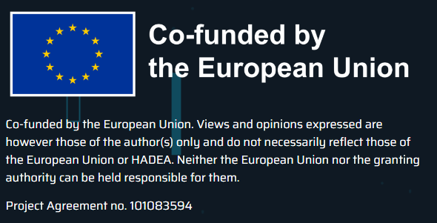
Συνδεθείτε με το CyberSecPro: Πώς να εγγραφείτε και άλλες πρακτικές πληροφορίες
Ιστοσελίδα:
www.cybersecpro-project.eu
X (Twitter): https://twitter.com/CyberSecPro_eu
LinkedIn: www.linkedin.com/company/cybersecpro-euproject/

Slide 28



Σας ευχαριστώ
Εάν έχετε οποιεσδήποτε ερωτήσεις, μη διστάσετε να επικοινωνήσετε μαζί μας:
Cristina Alcaraz alcaraz@uma.es
Abdelkader Shaaban abdelkader.shaaban@ait.ac.at
CSP004_C_E: CRISTINA ALCARAZ, ΠΑΡΟΥΣΊΑΣΗ ΤΗΣ ΕΝΌΤΗΤΑΣ

Slide 29
Προστασία δικτύου για συστήματα ελέγχου ενέργειας
CSP004_C_E
ΠΑΡΟΥΣIΑΣΗ ΑΠO:
DR. STEFAN SCHAUER
DR. ABDELKADER SHAABAN
AIT ΑΥΣΤΡΙΑΚΌ ΘΕΣΜΙΚΟ ΟΡΓΑΝΟ ΤΕΧΝΟΛΟΓΊΕΣ

Slide 30
Γνωστοποίηση
Συγχρηματοδοτείται από την Ευρωπαϊκή Ένωση. Ωστόσο, οι απόψεις και οι γνώμες που εκφράζονται είναι αποκλειστικά του/των συγγραφέα/ων και δεν αντανακλούν κατ' ανάγκη τις απόψεις και τις γνώμες της Ευρωπαϊκής Ένωσης ή της HADEA. Ούτε η Ευρωπαϊκή Ένωση ούτε η χορηγούσα αρχή μπορούν να θεωρηθούν υπεύθυνοι γι' αυτές.
Συμφωνία έργου αριθ. 101083594

Slide 31
Προστασία δικτύου για τον έλεγχο της ενέργειας
CSP004_C_E: Abdelkader Shaaban και Stefan Schauer
Συστήματα
Αυτές οι διαφάνειες περιγράφουν τα ουσιώδη επιθετικά εργαλεία που θα χρησιμοποιηθούν σε αυτό το μάθημα.
Τα εργαλεία αυτά προορίζονται για χρήση στο πλαίσιο αυτού του μαθήματος για να καταδείξουν πώς μπορούν να χρησιμοποιηθούν διάφορα εργαλεία για διάφορες δραστηριότητες κυβερνοεπιθέσεων και να διευθυνσιοδοτηθούν οι υπάρχουσες αδυναμίες ασφάλειας για την αποφυγή ή τον μετριασμό των σχετικών κινδύνων στον κυβερνοχώρο. Ως εκ τούτου, όλες αυτές οι πρακτικές δραστηριότητες προορίζονται αποκλειστικά και μόνο για εκπαιδευτικούς σκοπούς και XML (Extensible Markup Language - δομημένη μορφή ανταλλαγής δεδομένωνn) όχι για οποιαδήποτε άλλη κακόβουλη ή ανεξουσιοδοτημένη δραστηριότητα.

Slide 32
Ανίχνευση κυβερνοεπιθέσεων
CSP004_C_E: Abdelkader Shaaban και Stefan Schauer

Slide 33

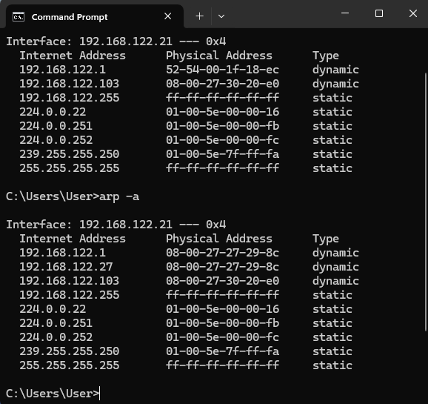
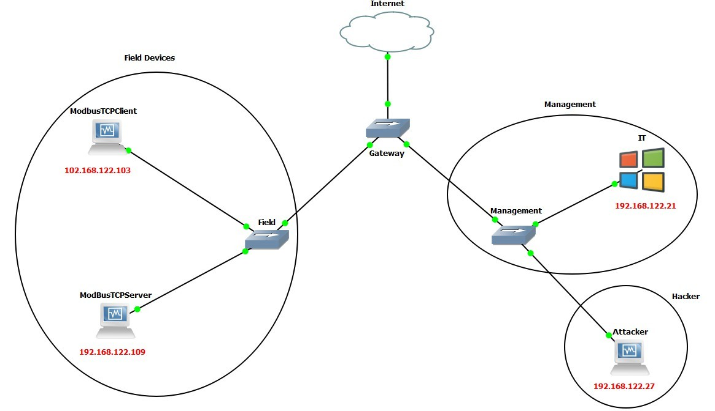
Ανίχνευση κυβερνοεπιθέσεων
CSP004_C_E: Abdelkader Shaaban και Stefan Schauer
Ανίχνευση επιθέσεων ARP Poisoning στο δίκτυο
Θεωρούμε ότι το μηχάνημα Windows εκτελεί πράξεις ως μηχάνημα διαχείρισης δικτύου στο δίκτυο. Εάν συμβαίνουν ύποπτες δραστηριότητες στο δίκτυο, ο διαχειριστής του δικτύου θα πρέπει να τις εντοπίσει. Πώς;
Στη μηχανή Arp -a
Πριν από το
Μετά το
5

Slide 34
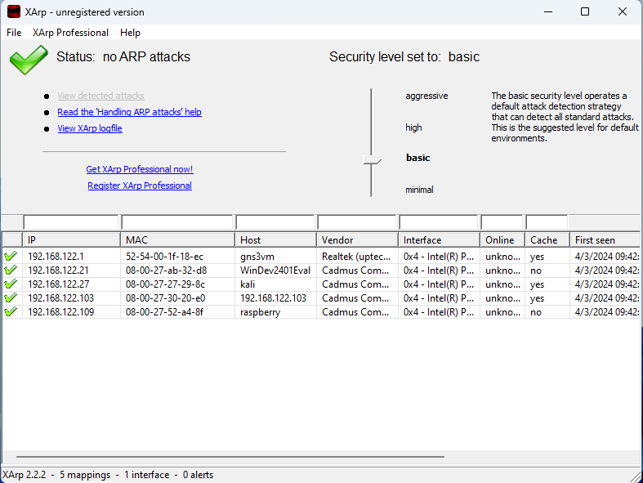

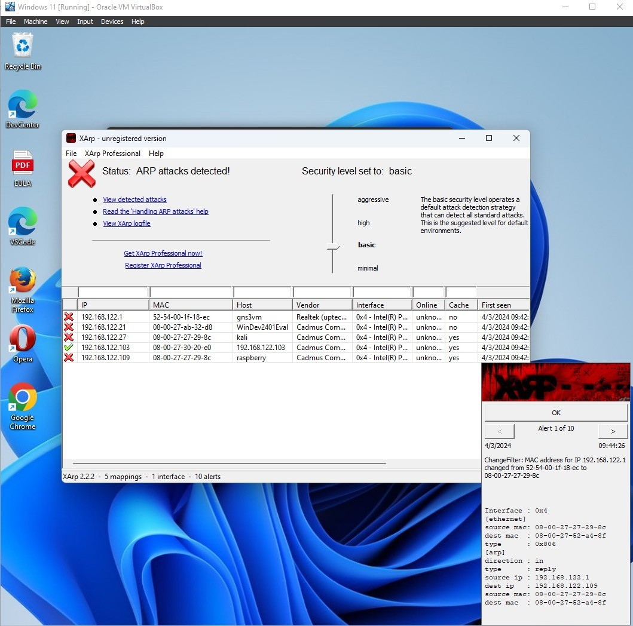
Ανίχνευση κυβερνοεπιθέσεων
CSP004_C_E: Abdelkader Shaaban και Stefan Schauer
Επιθέσεις δηλητηρίασης ARP
Η εντολή "arp -a" θα πρέπει εκτελείται χειροκίνητα κάθε φορά για τέτοιων ύποπτων δραστηριοτήτων.
Το εργαλείο xarp μπορεί να ανιχνεύσει αυτόματα οποιεσδήποτε τέτοιες δραστηριότητες.
Μετά το
Πριν από το
6

Slide 35

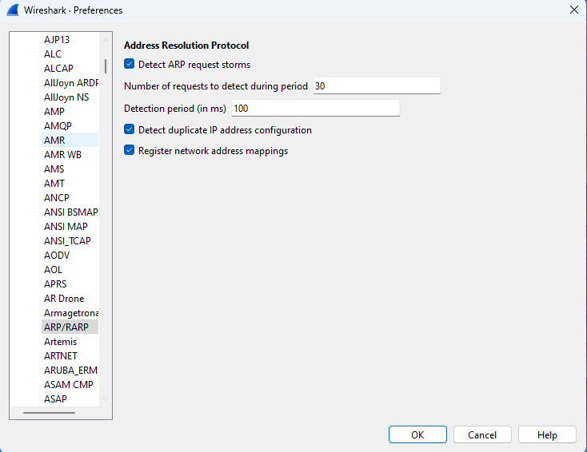
Ανίχνευση κυβερνοεπιθέσεων
CSP004_C_E: Abdelkader Shaaban και Stefan Schauer
Ανίχνευση ύποπτων δραστηριοτήτων στο δίκτυο με τη χρήση του Wireshark
Εκτελέστε το wireshark στη συσκευή windows και αφήστε το εργαλείο να ανιχνεύσει πακέτα δεδομένων αιτήματος ARP μέσω του δικτύου.
Για να το κάνετε αυτό, κάντε τα εξής:
  Επιλέξτε προτιμήσεις από το Edit και, στη συνέχεια, επιλέξτε το πρωτόκολλο XML (Extensible Markup- δομημένη μορφή ανταλλαγής δεδομένωνn)
  Διατηρήστε επιλεγμένο το "Detect request storms". Στη συνέχεια, πατήστε ok
7

Slide 36

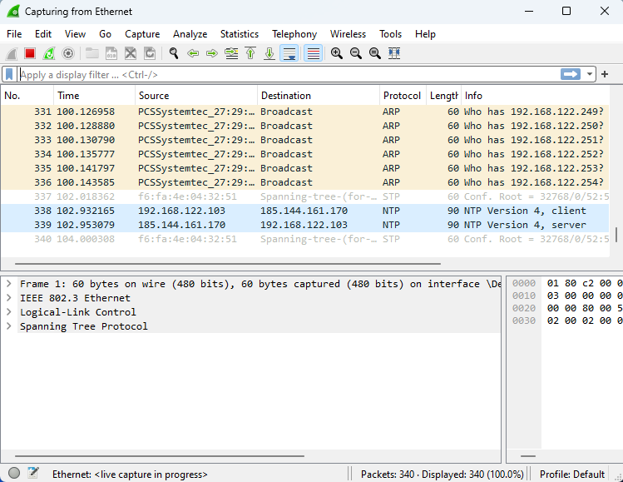
Ανίχνευση κυβερνοεπιθέσεων
CSP004_C_E: Abdelkader Shaaban και Stefan Schauer
Ανίχνευση ύποπτων δραστηριοτήτων στο δίκτυο με τη χρήση του Wireshark
Εκτελέστε το εργαλείο Wireshark χρησιμοποιώντας την κατάλληλη σύνδεση.
Για να δοκιμάσουμε την επίθεση ARP poising, θα να ανακαλύπτουμε τις συνδεδεμένες συσκευές στο δίκτυο χρησιμοποιώντας την εντολή Netdiscover (εργαλείο δικτυακής σάρωσης για εύρεση συσκευών σε LAN) στο Kali Linux
Netdiscover (για εύρεση)
Το Wireshark αρχίζει να ανιχνεύει αιτήσεις ARP στο δίκτυο
8

Slide 37
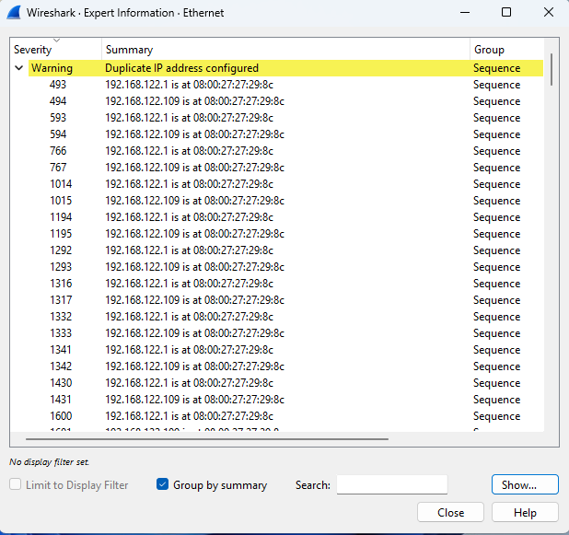
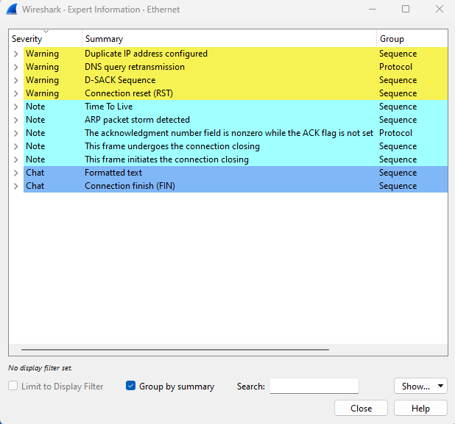

Ανίχνευση κυβερνοεπιθέσεων
CSP004_C_E: Abdelkader Shaaban και Stefan Schauer
Ανίχνευση ύποπτων δραστηριοτήτων στο δίκτυο με τη χρήση του Wireshark
Ετελέστε την επίθεση arb spoofing χρησιμοποιώντας οποιοδήποτε από τα προαναφερθέντα bettercap ή arpspoof)
Bettercap -caplet spoof.cap
Το Wireshark αρχίζει να ανιχνεύει αίτημα ARP poising μέσω του δικτύου. Για περισσότερη ανάλυση, επιλέξτε Expert XML (Extensible Markup Language - δομημένη μορφή ανταλλαγής δεδομένωνn) DeepL (λογισμικό μηχανικής μετάφρασης βασισμένο σtην ΤΝ) από το μενού Analyze
9

Slide 38
Πρόληψη της επίθεσης δηλητηρίασης ARP
CSP004_C_E: Abdelkader Shaaban και Stefan Schauer

Slide 39
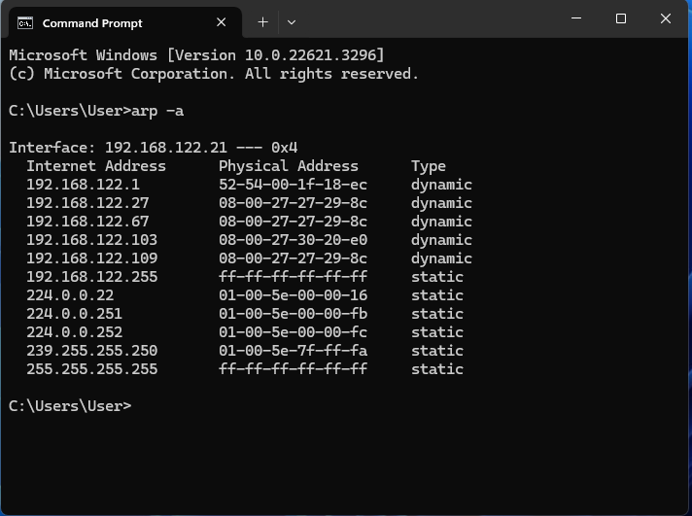
Πρόληψη της επίθεσης δηλητηρίασης ARP
CSP004_C_E: Abdelkader Shaaban και Stefan Schauer
Το "Δυναμικό" μπορεί να αλλάξει σε "Στατικόαλλά όταν μια νέα στο δίκτυονα διαρθρωθεί χειροκίνητα.

Slide 40
Πρόληψη του MITM
CSP004_C_E: Abdelkader Shaaban και Stefan Schauer
Η ανίχνευση δεν θεωρείται δράση πρόληψης.
Οι προσεγγίσεις ανίχνευσης που συζητήθηκαν προηγουμένως χρησιμοποιήθηκαν μόνο για την ανίχνευση επιθέσεων ARP spoofing.
Για να διασφαλίσετε την ασφάλεια του δικτύου, κρυπτογραφείτε την κίνηση (πρόσθετα φυλλομετρητώνΟι πιο πρόσφατες εκδόσεις των φυλλομετρητών (browsers - προγράμματα περιήγησης) υποστηρίζουν υπηρεσίες που προειδοποιούν κατά την επίσκεψη σε ιστοσελίδες HTTP.
Ορισμένα πρόσθετα μπορούν να ανακατευθύνουν από HTTP σε HTTPS, αλλά οι χάκερς μπορούν ακόμα να λάβουν πληροφορίες σχετικά με την ανασφαλή επικοινωνία σας.
Το VPN (Virtual Private Network - ασφαλής απομακρυσμένη πρόσβαση σε δίκτυα) είναι η καλύτερη λύση για την αποτροπή επιθέσεων MITM.

Slide 41
VPN (Virtual Private Network - ασφαλής απομακρυσμένη πρόσβαση σε δίκτυα)
CSP004_C_E: Abdelkader Shaaban και Stefan Schauer

Slide 42
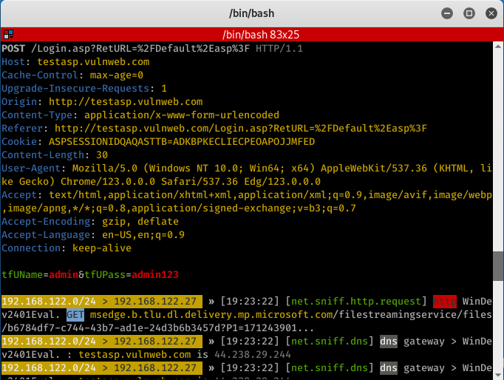
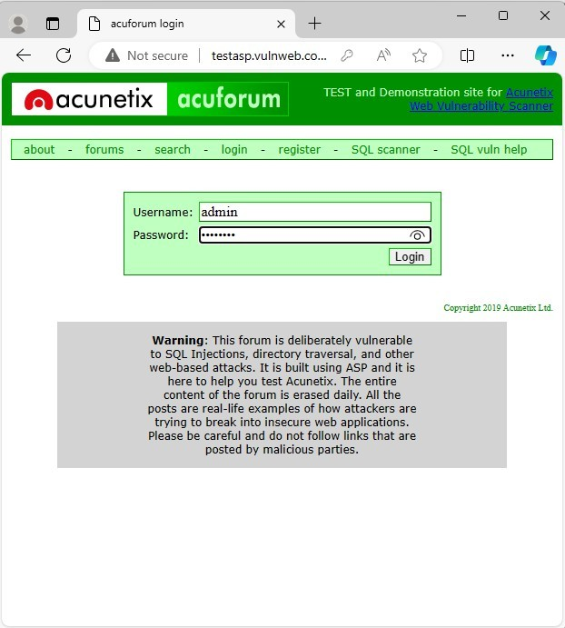
VPN (Virtual Private Network - ασφαλής απομακρυσμένη πρόσβαση σε δίκτυα) για αντιμετώπιση του MITM
CSP004_C_E: Abdelkader Shaaban και Stefan Schauer
Χρησιμοποιήστε οποιοδήποτε προτιμώμενο εργαλείο VPN για τη δοκιμή σας.
•
•
•
•
•
Χρησιμοποιώ το Avira (αντιϊικό λογισμικό) VPN, τη δωρεάν έκδοση, για δοκιμές.
Υπάρχει διαθέσιμη δωρεάν έκδοση με ροή δεδομένων περίπου 500 MB.
Το αρχείο εγκατάστασης λογισμικού είναι εγκατεστημένο στον υπολογιστή μου με Windows.
Πριν ενεργοποιήσετε το VPN (Virtual Private Network - ασφαλής απομακρυσμένη πρόσβαση σε δίκτυα), επισκεφθείτε την ιστοσελίδα testasp.vulnweb.com και εισαγάγετε τα διαπιστευτήρια σύνδεσής σας (όνομα χρήστη και κωδικό πρόσβασης).
Ταυτόχρονα, το Bettercap για τη συλλογή όλων των πληροφοριών που επισκέπτονται την ιστοσελίδα, των διαπιστευτήρια.

Slide 43
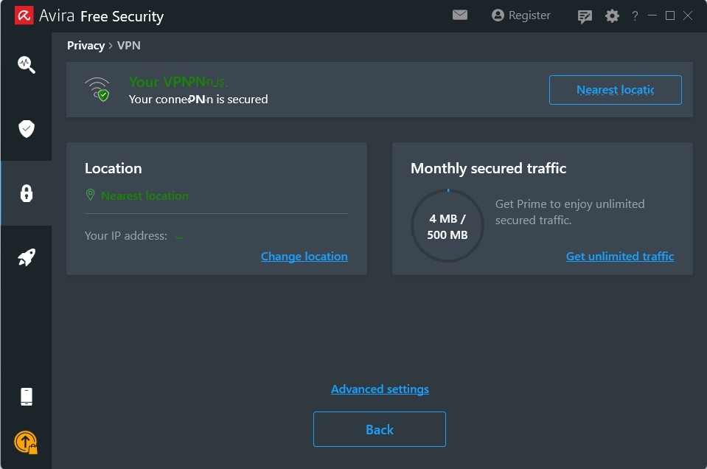
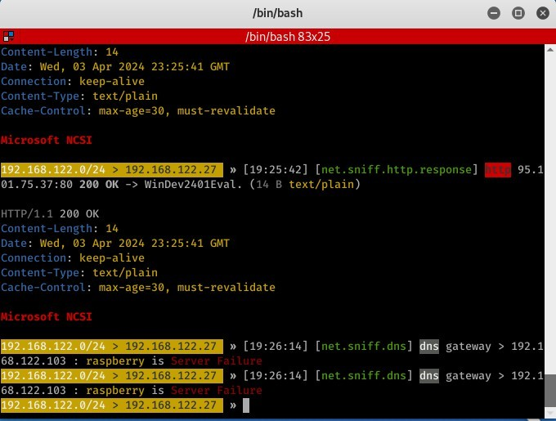
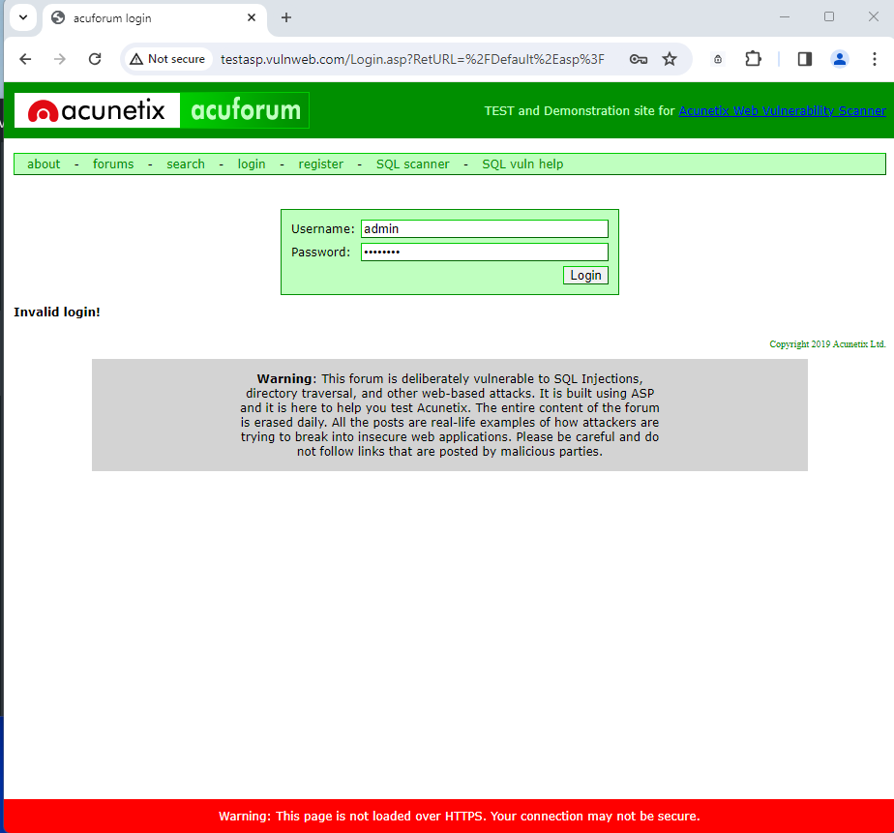
VPN (Virtual Private Network - ασφαλής απομακρυσμένη πρόσβαση σε δίκτυα) για αντιμετώπιση του MITM
CSP004_C_E: Abdelkader Shaaban και Stefan Schauer
Ενεργοποιήστε το VPN ασφαλής απομακρυσμένη πρόσβαση σε δίκτυα) στο windows mchine σας μηχάνημα θύματος) και, στη συνέχεια, επαναφορτώστε την ίδια εισαγάγετε τα διαπιστευτήρια πρόσβασής σας.
Opserve η διαφορά

Slide 44
SURICATA
CSP004_C_E: Abdelkader Shaaban και Stefan Schauer

Slide 45

SURICATA
CSP004_C_E: Abdelkader Shaaban και Stefan Schauer
Το Suricata είναι ένα σύστημα ανίχνευσης εισβολών και ένα σύστημα πρόληψης εισβολών που βασίζεται σε ανοίγματα.
Το Suricata αναλύει όλη την κίνηση στη διασύνδεση, αναζητώντας επιθέσεις και ανωμαλίες.
Όταν ανιχνεύεται μια επίθεση ή ανωμαλία, το σύστημα μπορεί να αποφασίσει αν θα μπλοκάρει την κίνηση ή απλά θα αποθηκεύσει το συμβάν σε ένα αρχείο καταγραφής (/var/log/suricata/fast.log).
Το Suricata μπορεί να διαρθρωθεί χρησιμοποιώντας σύνολα κανόνων οργανωμένων σε ομοιόμορφες κατηγορίες. Κάθε κατηγορία μπορεί να ρυθμιστεί ως εξής:
  Ενεργοποιώ: η κίνηση που ταιριάζει με από τις κατηγορίες θα αναφέρεται
  Αποκλεισμός: η κίνηση που ταιριάζει με από αυτή την κατηγορία θα απορρίπτεται
Απενεργοποίηση: αυτής της κατηγορίας αγνοούνται
https://docs.nethserver.org/en/v7/suricata.html
17

Slide 46








Λειτουργίες SURICTA
CSP004_C_E: Abdelkader Shaaban και Stefan Schauer
IDS (Intrusion Detection System - Σύστημα ανίχνευσης εισβολών)
18
Πηγή εικονιδίων: Εικονίδια, λογότυπα, σύμβολα Ίντερνετ - Δωρεάν PNG, SVG (icons8.com)

Slide 47
Λειτουργίες SURICTA
CSP004_C_E: Abdelkader Shaaban και Stefan Schauer
IPS (Intrusion Prevention System - Σύστημα πρόληψης εισβολών)
19
Πηγή εικονιδίων: Εικονίδια, λογότυπα, σύμβολα Ίντερνετ - Δωρεάν PNG, SVG (icons8.com)

Slide 48

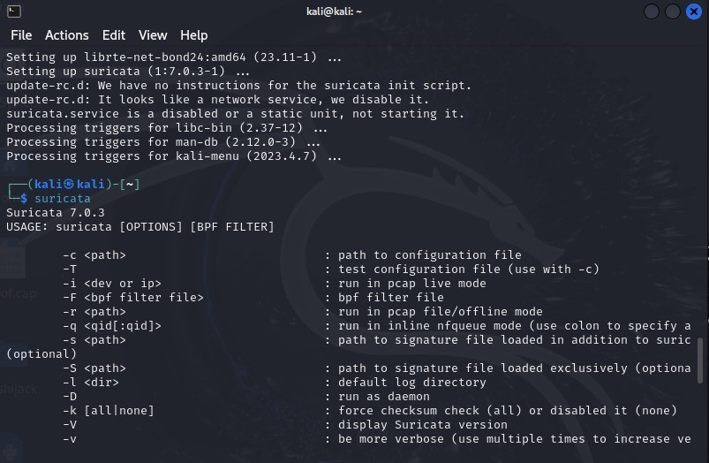
Αρχείο εγκατάστασης λογισμικού SURICATA
CSP004_C_E: Abdelkader Shaaban και Stefan Schauer
Sudo apt-get update
APT (Advanced Persistent Threat - Επίμονη Απειλή)
20

Slide 49

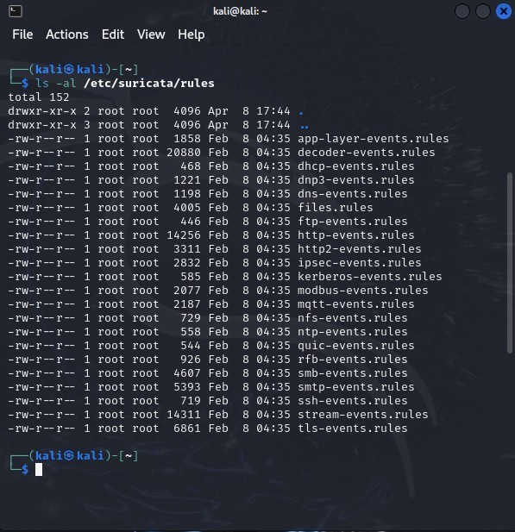

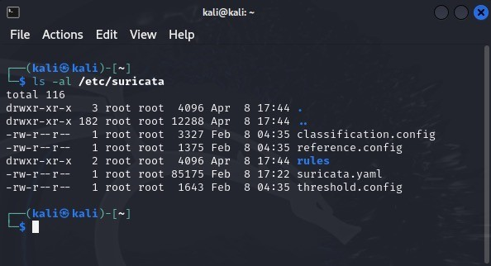
Κανόνες και διαρθρώσεις Suricata
CSP004_C_E: Abdelkader Shaaban και Stefan Schauer
Κατάλογκανόνων Suricata
Διαρθρώσεις και κανόνες Suricata
21

Slide 50

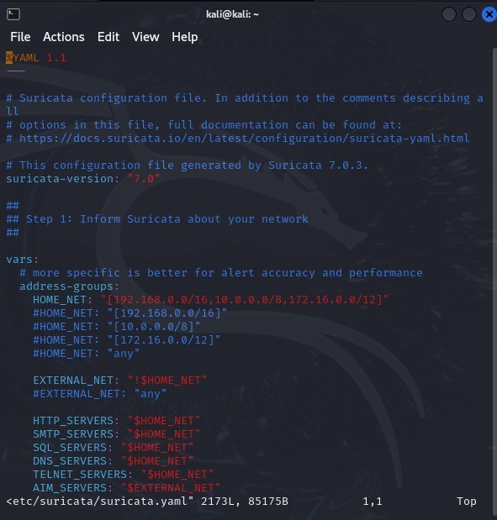

Κανόνες και διαρθρώσεις Suricata
CSP004_C_E: Abdelkader Shaaban και Stefan Schauer
Ενημέρωση του αρχείου διαρθρώσεων
Sudo vim /etc/suricata/suricata.yaml
Διαρθρώσεις και κανόνες Suricata

Slide 51
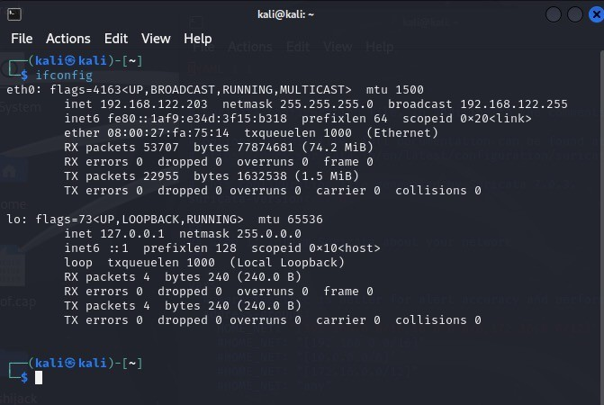
CSP004_C_E: Abdelkader Shaaban και Stefan Schauer
Ενημερώστε το αρχείο διαμόρφωσης Sudo vim
/etc/suricata/suricata.yaml
Κανόνες και διαρθρώσεις Suricata
Πρέπει να διαρθρώσουμε το HOME_NET που θέλουμε να παρακολουθούμε και να διασφαλίσουμε ότι έχει οριστεί το σωστό όνομα διασύνδεσης.
Επομένως, πρέπει να γνωρίζουμε το υποδίκτυο
192.168.122.0/24
Όνομα διεπαφής

Slide 52

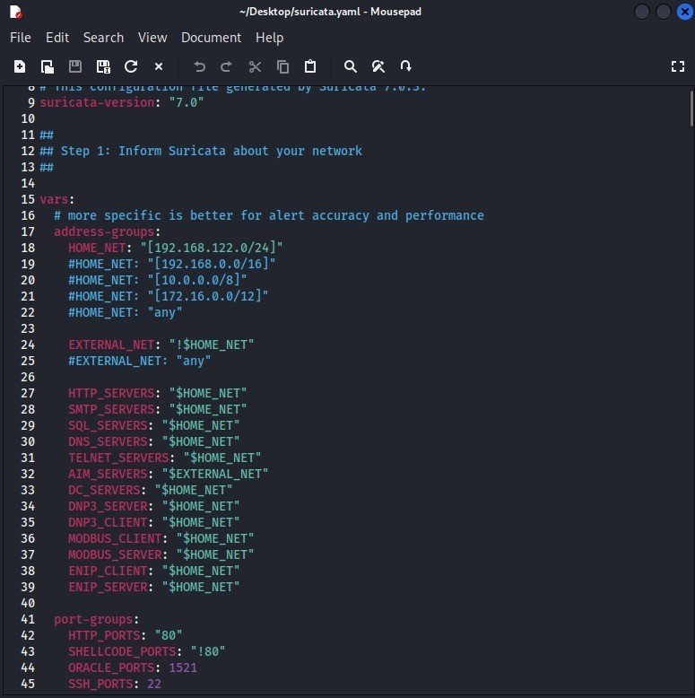

CSP004_C_E: Abdelkader Shaaban και Stefan Schauer
Μπορείτε να ανοίξετε κατευθύνετε το αρχείο διαμόρφωσης .yaml, να κάνετε όποιες ενημερώσεις θέλετε και, στη συνέχεια, να αποθηκεύσετε ξανά το αρχείο.
Κανόνες και διαρθρώσεις Suricata
Πρέπει να διαρθρώσουμε το HOME_NET που θέλουμε να παρακολουθούμε
Επομένως, πρέπει να γνωρίζουμε το υποδίκτυο
Όνομα διεπαφής
192.168.122.0/24

Slide 53

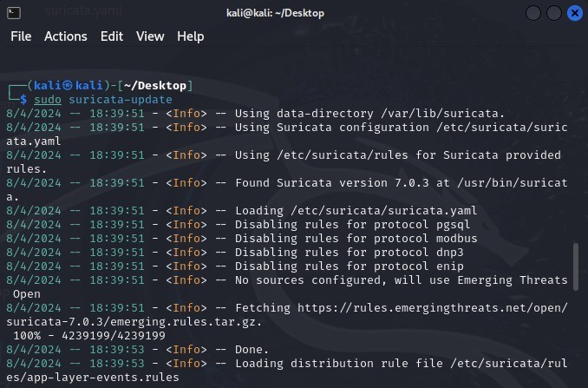
Κανόνες και διαρθρώσεις Suricata
CSP004_C_E: Abdelkader Shaaban και Stefan Schauer
Ενημερώστε το suricata χρησιμοποιώντας: sudo suricata-update

Slide 54

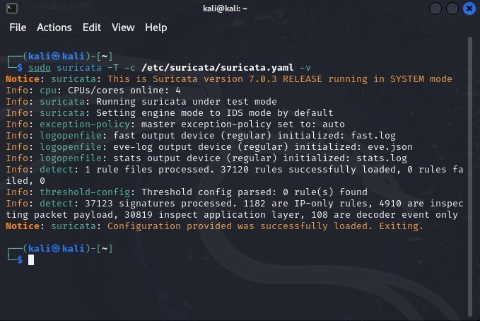
Κανόνες και διαρθρώσεις Suricata
CSP004_C_E: Abdelkader Shaaban και Stefan Schauer
Για να δοκιμάσετε τη διάρθρωση του Suricata; sudo suricata -T -c /etc/suricata/suricata.yaml -v
Εκτέλεση στη λειτουργία δοκιμών
Όλες οι δραστηριότητες εισβολής βρίσκονται στο αρχείο το .περιέχει
το τις ίδιες
εισβολές που συλλέχθηκαν/ανιχνεύτηκαν
Υπάρχουν 37120 κανόνες που φορτώθηκαν επιτυχώς και
αλλά σε μορφή JSON.

Slide 55

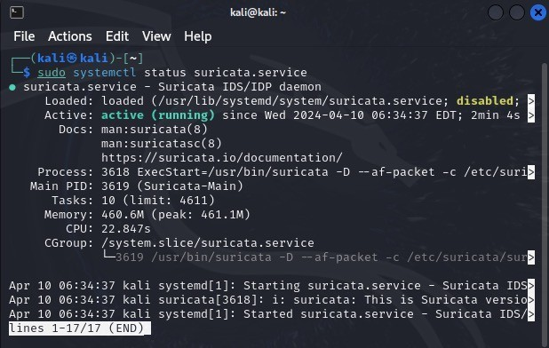

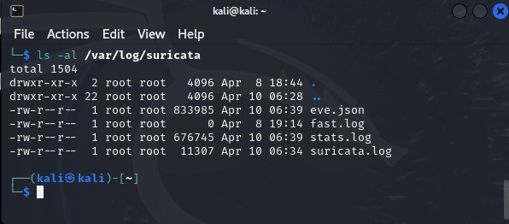
Suricata Run
CSP004_C_E: Abdelkader Shaaban και Stefan Schauer
Εκτέλεση ως δαίμονας
  Sudo systemctl start suricata.service
Ελέγξτε την κατάσταση του εργαλείου Suricata
  Sudo systemctl status suricata.service
Τώρα σημαίνει ότι το εργαλείο εκτελείται στο παρασκήνιο

Slide 56

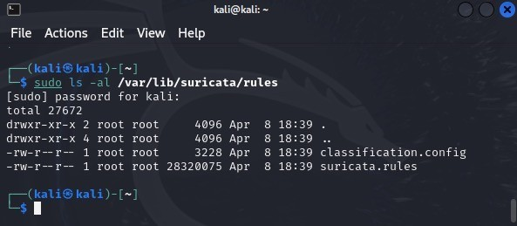

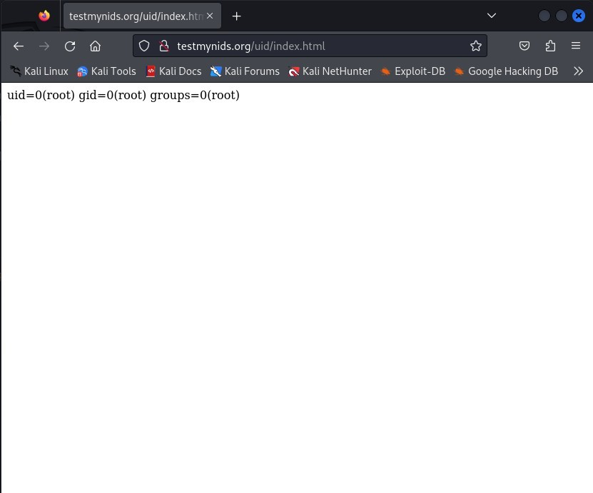


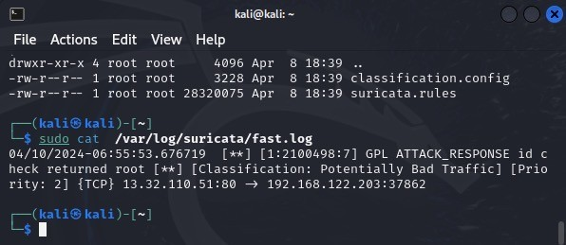
Ανίχνευση επίθεσης ταυτότητας με χρήση Suricata
CSP004_C_E: Abdelkader Shaaban και Stefan Schauer
Οι προεπιλεγμένοι κανόνες αποθηκεύονται:
  sudo ls /var/lib/suricata/rules/
Δοκιμές Suricata
Επίσκεψη: XML (Extensible Markup Language - δομημένη μορφή ανταλλαγής δεδομένωνn)
•
http://testmynids.org/uid/index.html
testmynids.org
Ελέγξτε το ημερολόγιο:
  sudo cat /var/log/suricata/fast.log
GitHub 3CORESec/testmynids.org: Ένα πλαίσιο και μια ιστοσελίδα για δοκιμές NIDS (Network Intrusion Detection System - Σύστημα ανίχνευσης εισβολών σε δίκτυα)

Slide 57
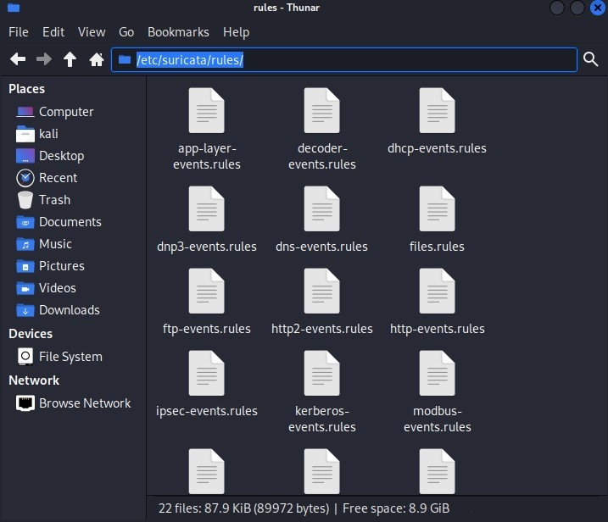
Προσαρμογή κανόνων για Suricata
CSP004_C_E: Abdelkader Shaaban και Stefan Schauer
Σταματήστε το Suricata
  Sudo systemctl stop suricata.service
Όλοι οι κανόνες είναι αποθηκευμένοι: /etc/suricata/rules
29

Slide 58
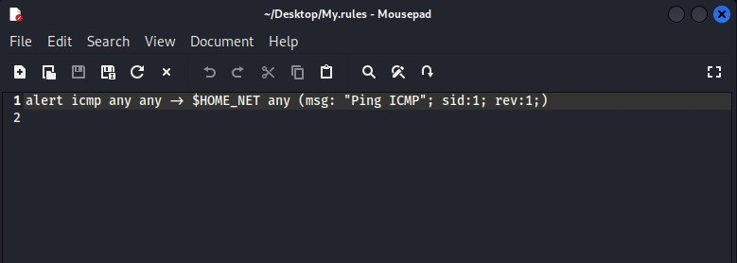
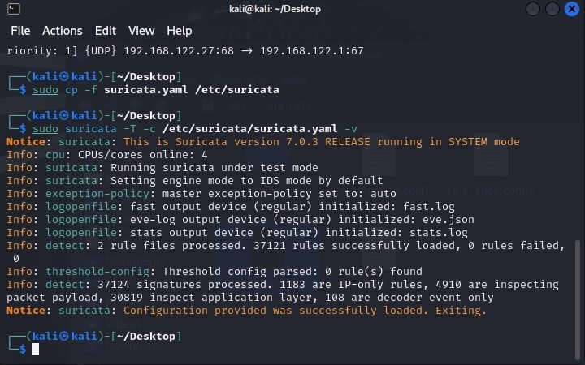

Προσαρμογή κανόνων για Suricata
CSP004_C_E: Abdelkader Shaaban και Stefan Schauer
Δημιουργήστε αρχείο "My.rules" και αποθηκεύστε αρχείο στο /etc/suricata/
alert ICMP (Internet Control Message Protocol - Πρωτόκολλο επικοινωνίας δικτύων) any any -> $HOME_NET any (msg: "Ping ICMP"; sid:; rev: 1;)
Ελέγξτε το αρχείο διαρθρώσεων
Φαίνεται ότι όλα λειτουργούν καλά
Ενημέρωση του αρχείου ρυθμίσεων yaml

Slide 59
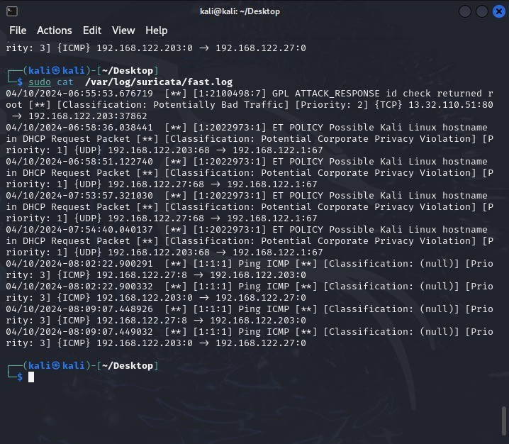
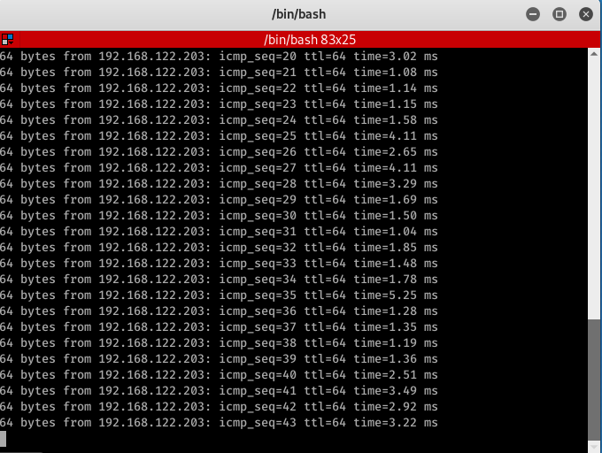
Εκτέλεση κανόνων προσαρμογής
CSP004_C_E: Abdelkader Shaaban και Stefan Schauer
Τρέξτε Suricata
  Sudo systemctl start suricata.service
My) (Linux (λειτου
ργικό σύστημα ανοιχ
τού κώδικα βασισμένο στο Unix
Επιτιθέμενος Linux

Slide 60
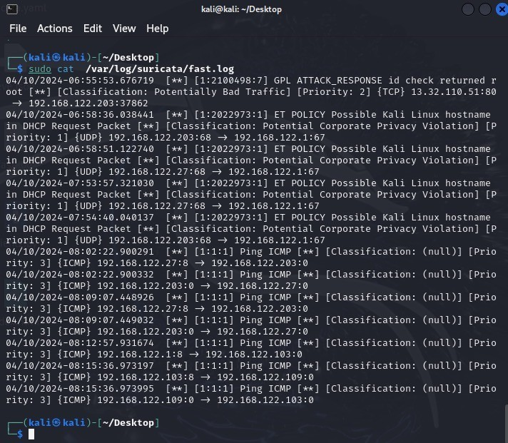
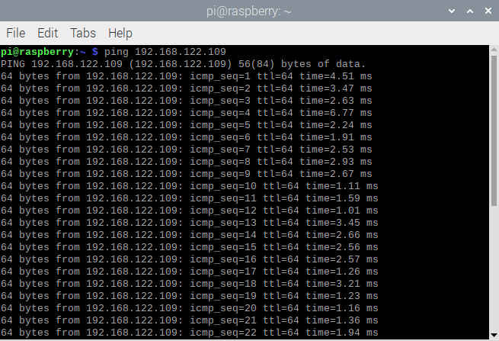
Εκτέλεση κανόνων προσαρμογής
CSP004_C_E: Abdelkader Shaaban και Stefan Schauer
Δοκιμές Ping από τις συσκευές client (σύστημα ή πρόγραμμα που επικοινωνεί με διακομιστές/εξυπηρετητές)
Εξυπηρετητής
Client

Slide 61
Συνδεθείτε με το CyberSecPro: Πώς να εγγραφείτε και άλλες πρακτικές πληροφορίες
Ιστοσελίδα:
www.cybersecpro-project.eu
X (Twitter): https://twitter.com/CyberSecPro_eu
LinkedIn (επαγγελματικό κοινωνικό δίκτυο) : www.linkedin.com/company/cybersecpro-euproject/

Slide 62
Σας ευχαριστώ
CSP004_C_E: Abdelkader Shaaban και Stefan Schauer
Παρακαλούμε στείλτε όλες τις ερωτήσεις στη διεύθυνση: abdelkader.Shaaban@ait.ac.at Shaaban, XML (Extensible Markup Language - δομημένη μορφή ανταλλαγής δεδομένωνn) Stefan.Schauer@ait.ac.at

